Slide 1
TIW Project #5
Riunioni Online Versione HTML Pure
Sironi Alessandro, 10680296 - 932033

Slide 2
Riunioni Online
Un’applicazione web consente la gestione di riunioni online. L’applicazione supporta registrazione e login mediante una pagina pubblica con opportune form. La registrazione controlla la validità sintattica dell’indirizzo di email e l’uguaglianza tra i campi “password” e “ripeti password”. La registrazione controlla l’unicità dello username. Una riunione ha un titolo, una data, un’ora, una durata e un numero massimo di partecipanti. L’utente fa il login e, se autenticato, accede all’HOME page che mostra l’elenco delle riunioni indette da lui e non ancora scadute, l’elenco delle riunioni cui è stato invitato e non ancora scadute, e una form per creare una nuova riunione. Quando l’utente inoltra la form con il bottone INVIA, appare una pagina ANAGRAFICA con l’elenco degli utenti registrati. L’utente può scegliere uno o più partecipanti dall’elenco e premere il bottone INVITA per invitarli alla riunione. Se il numero d’invitati è superiore di X unità rispetto al massimo ammissibile, appare di nuovo la pagina ANAGRAFICA con un messaggio “Troppi utenti selezionati, eliminarne almeno X”. La pagina evidenzia nell’elenco gli utenti scelti in precedenza come preselezionati, in modo che l’utente possa deselezionarne alcuni. Se alla pressione del bottone INVITA il numero d’invitati è inferiore al massimo ammissibile, la riunione è memorizzata nella base di dati e associata agli utenti invitati e l’utente è rimandato alla HOME PAGE. Al terzo tentativo scorretto di assegnare troppi invitati a una riunione appare una pagina CANCELLAZIONE con un messaggio “Tre tentativi di definire una riunione con troppi partecipanti, la riunione non sarà creata” e un link per tornare all’HOME PAGE. In questo caso la riunione NON è memorizzata nella base di dati. L’applicazione non deve registrare nella base di dati riunioni con numero eccessivo di partecipanti. L’applicazione consente il logout dell’utente.

Slide 3
Analisi dei Dati
Un’applicazione web consente la gestione di riunioni online. L’applicazione supporta registrazione e login mediante una pagina pubblica con opportune form. La registrazione controlla la validità sintattica dell’indirizzo di email e l’uguaglianza tra i campi “password” e “ripeti password”. La registrazione controlla l’unicità dello username. Una riunione ha un titolo, una data, un’ora, una durata e un numero massimo di partecipanti. L’utente fa il login e, se autenticato, accede all’HOME page che mostra l’elenco delle riunioni indette da lui e non ancora scadute, l’elenco delle riunioni cui è stato invitato e non ancora scadute, e una form per creare una nuova riunione. Quando l’utente inoltra la form con il bottone INVIA, appare una pagina ANAGRAFICA con l’elenco degli utenti registrati. L’utente può̀ scegliere uno o più̀ partecipanti dall’elenco e premere il bottone INVITA per invitarli alla riunione. Se il numero d’invitati è superiore di X unità rispetto al massimo ammissibile, appare di nuovo la pagina ANAGRAFICA con un messaggio “Troppi utenti selezionati, eliminarne almeno X”. La pagina evidenzia nell’elenco gli utenti scelti in precedenza come preselezionati, in modo che l’utente possa deselezionarne alcuni. Se alla pressione del bottone INVITA il numero d’invitati è inferiore al massimo ammissibile, la riunione è memorizzata nella base di dati e associata agli utenti invitati e l’utente è rimandato alla HOME PAGE. Al terzo tentativo scorretto di assegnare troppi invitati a una riunione appare una pagina CANCELLAZIONE con un messaggio “Tre tentativi di definire una riunione con troppi partecipanti, la riunione non sarà creata” e un link per tornare all’HOME PAGE. In questo caso la riunione NON è memorizzata nella base di dati. L’applicazione non deve registrare nella base di dati riunioni con numero eccessivo di partecipanti. L’applicazione consente il logout dell’utente.
Entità Attributi Relazioni

Slide 4
Design Database – Modello ER
CREATES
0:n
1:1
ID
user
mail
psw_hash psw_salt
name
surname
User
Meeting
ID
ID_Creator title startDate duration capacity
0:n
1:n
IS INVITED
1:1
Invitation
1:1
TO
ID
IDMeeting IDUser

Slide 5
Database Schema
CREATE TABLE User (
ID INT PRIMARY KEY NOT NULL AUTO_INCREMENT,
mail VARCHAR(100) NOT NULL,
user VARCHAR(100) NOT NULL,
psw_hash VARBINARY(128) NOT NULL,
psw_salt VARBINARY(16) NOT NULL,
name VARCHAR(100) NOT NULL,
surname VARCHAR(100) NOT NULL
);
CREATE TABLE Meeting (
ID INT PRIMARY KEY NOT NULL AUTO_INCREMENT,
ID_Creator INT NOT NULL,
title VARCHAR(100) NOT NULL,
startDate DATETIME NOT NULL,
duration INT NOT NULL,
capacity INT NOT NULL,
FOREIGN KEY (ID_Creator) REFERENCES User(ID)
ON UPDATE CASCADE
ON DELETE CASCADE
);

Slide 6
Database Schema
CREATE TABLE Invitation (
ID INT PRIMARY KEY NOT NULL AUTO_INCREMENT,
IDMeeting INT NOT NULL,
IDUser INT NOT NULL,
FOREIGN KEY (IDMeeting) REFERENCES Meeting(ID)
ON UPDATE CASCADE
ON DELETE CASCADE,
FOREIGN KEY (IDUser) REFERENCES User(ID)
ON UPDATE CASCADE
ON DELETE CASCADE
)

Slide 7
Application requirements analysis
Un’applicazione web consente la gestione di riunioni online. L’applicazione supporta registrazione e login mediante una pagina pubblica con opportune form. La registrazione controlla la validità̀ sintattica dell’indirizzo di email e l’uguaglianza tra i campi “password” e “ripeti password”. La registrazione controlla l’unicità dello username. Una riunione ha un titolo, una data, un’ora, una durata e un numero massimo di partecipanti. L’utente fa il login e, se autenticato, accede all’HOME page che mostra l’elenco delle riunioni indette da lui e non ancora scadute, l’elenco delle riunioni cui è stato invitato e non ancora scadute, e una form per creare una nuova riunione. Quando l’utente inoltra la form con il bottone INVIA, appare una pagina ANAGRAFICA con l’elenco degli utenti registrati. L’utente può̀ scegliere uno o più̀ partecipanti dall’elenco e premere il bottone INVITA per invitarli alla riunione. Se il numero d’invitati è superiore di X unità rispetto al massimo ammissibile, appare di nuovo la pagina ANAGRAFICA con un messaggio “Troppi utenti selezionati, eliminarne almeno X”. La pagina evidenzia nell’elenco gli utenti scelti in precedenza come preselezionati, in modo che l’utente possa deselezionarne alcuni. Se alla pressione del bottone INVITA il numero d’invitati è inferiore al massimo ammissibile, la riunione è memorizzata nella base di dati e associata agli utenti invitati e l’utente è rimandato alla HOME PAGE. Al terzo tentativo scorretto di assegnare troppi invitati a una riunione appare una pagina CANCELLAZIONE con un messaggio “Tre tentativi di definire una riunione con troppi partecipanti, la riunione non sarà̀ creata” e un link per tornare all’HOME PAGE. In questo caso la riunione NON è memorizzata nella base di dati. L’applicazione non deve registrare nella base di dati riunioni con numero eccessivo di partecipanti. L’applicazione consente il logout dell’utente.
Views View components Events Actions

Slide 8
Completamento delle Specifiche
La pagina di default contiene la form di login.
Lo Username può essere un nickname oppure la mail; nel progetto si è scelto di utilizzare un campo aggiuntivo.
A seguito del login, personalizzare la pagina con un messaggio all’utente.
Tutti i dati delle form sono obbligatori e devono rispettare il formato consono.
Le riunioni non possono essere create con date antecedenti a quella attuale.

Slide 9
Application Design
Logout
LOGIN Page
Login Form [field: username field: password]
CheckLogin
GoToHomePage
user -> session
HOME Page
Wrong credentials
SIGNUP Page
SignUp Form [field: username field:name field:surname field:password field: passwordRepeat]
SignUp
User Registered
Invalid Data

Slide 10
Application Design
meetingToCreate -> session
HOME Page
CreateMeeting
GoToRegistry
MeetingsCreated Table [Title, Date, Duration, Capacity]
Invalid parameters
REGISTRY Page
CANCELLATON Page
[errorMsg, home link]
UsersInvited Form/Table [field: checkbox (value -> ID User) name, surname, mail]
MeetingsInvited Table [Title, Date, Duration, Capacity, Invited By]
NewMeeting Form [field: title field: date field:duration field:capacity]
Invalid parameters
CheckInvitations
Too many users,
Retry++
ERROR Page
[errorMsg]
Valid parameters
Meeting -> DB
Session parameters cleaned.

Slide 11
Components
Model Objects (Beans)
User
Meeting
Invitation
DAOs
UserDAO
checkCredentials (usr, pwd)
registerUser (mail, usr, pwd, name, surname)
getOtherUsers (int iduser) //SELECT … WHERE ID != iduser
checkUserExists (usr)
checkUserIDExists (ID)
MeetingDAO
createMeeting (ID_Creator, title, startDate, duration, capacity)
findMeetingsByOwner(ID_Owner)
getMeetingID (ID_Creator, title, startDate, duration, capacity)
getMeetingOwnerUsername (IDMeeting)
InvitationDAO
inviteUser (IDMeeting, IDUserToInvite)
findMeetingsByInvitation (IDUser)
Controllers (Servlets)
CheckInvitations
CheckLogin
CreateMeeting
GoToErrorCreationMeeting
GoToHomePage
GoToRegistry
Logout
SignUp
(filter) AuthenticatedCheck (Filter check will be omitted from Events UML for brevity)
(utils) ConnectionHandler

Slide 12
Components
Views
index.html (login)
signup.html
home.html
registry.html
error.html

Slide 13
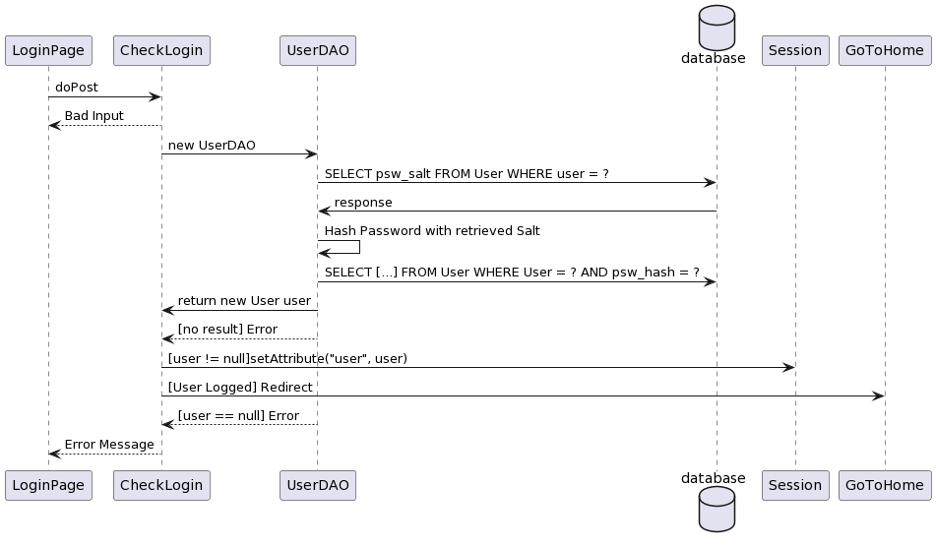
Event: Login
Form:
username, password

Slide 14
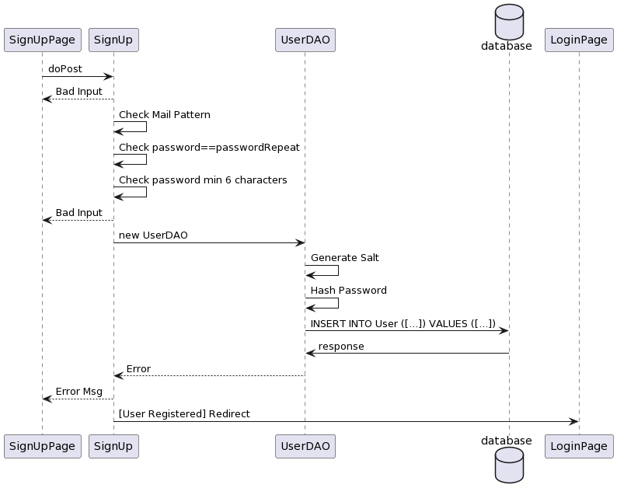
Event: SignUp
Form:
username,
mail
name
surname
password
passwordRepeat

Slide 15
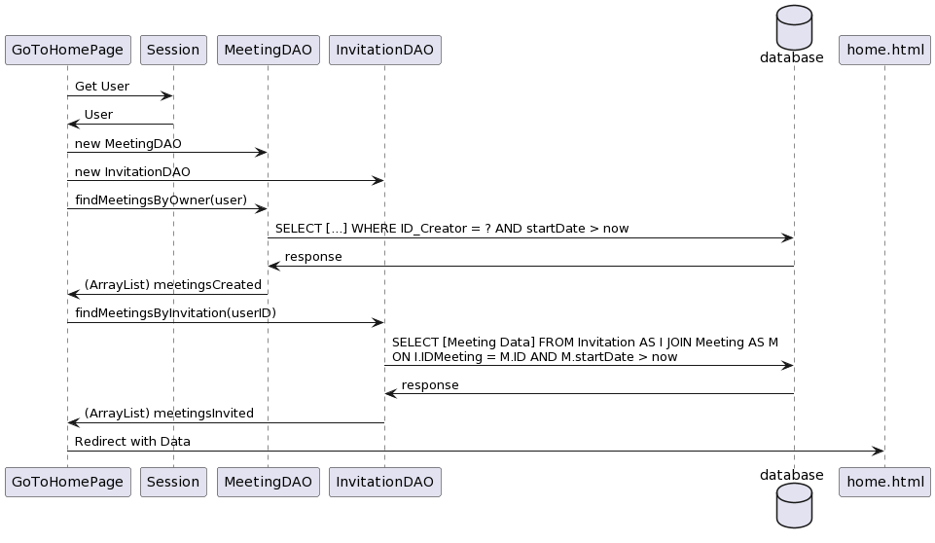
Event: GoToHomePage
doGet
…

Slide 16
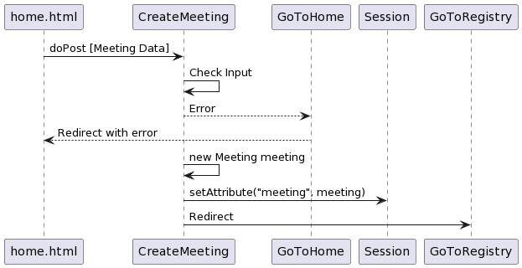
Event: CreateMeeting
Form:
title,
startDate,
duration
capacity

Slide 17
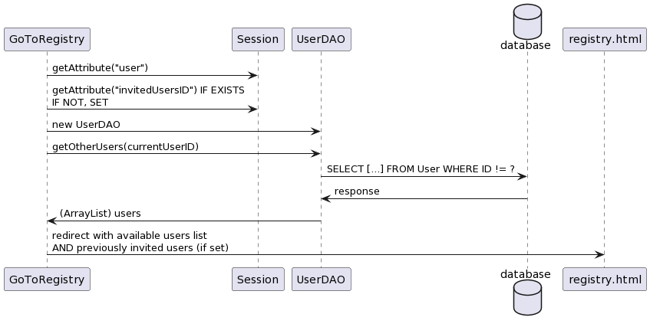
Event: GoToRegistry
doGet

Slide 18
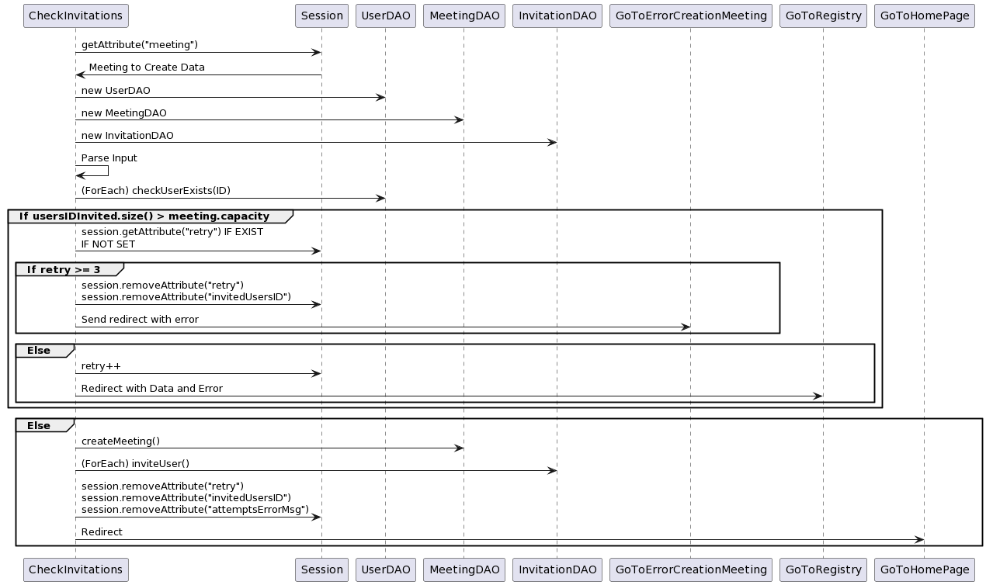
Event: CheckInvitations
doPost
Form:
(Array) usersInvitedID[]
* Responses and Error checking omitted for brevity

Slide 19
TIW Project #5
Riunioni Online Versione RIA
Sironi Alessandro, 10680296 - 932033

Slide 20
Modifiche
L’applicazione supporta registrazione e login mediante una pagina pubblica con opportune form. La registrazione controlla la validità sintattica dell’indirizzo di email e l’uguaglianza tra i campi “password” e “ripeti password”, anche a lato client. La registrazione controlla l’unicità dello username.
Dopo il login, l’intera applicazione è realizzata con un’unica pagina. Ogni interazione dell’utente è gestita senza ricaricare completamente la pagina, ma produce l’invocazione asincrona del server e l’eventuale modifica del contenuto da aggiornare a seguito dell’evento.
La scelta dall’anagrafica deve essere realizzata con una pagina modale con i bottoni invia e cancella. NB: è una finestrella che si apre per dare una qualche scelta o un qualche messaggio all'utente: https://it.wikipedia.org/wiki/Finestra_modale
I controlli di correttezza del numero di invitati e del massimo numero di tentativi, con i relativi messaggi di avvertimento, devono essere realizzati anche a lato client.
Lo stato dell’interazione (numero di tentativi) deve essere memorizzato a lato client.
Views View components Events Actions

Slide 21
Components (RIA)
Model Objects (Beans)
User
Meeting
Invitation
DAOs
UserDAO
checkCredentials (usr, pwd)
registerUser (mail, usr, pwd, name, surname)
getOtherUsers (int iduser) //SELECT … WHERE ID != iduser
checkUserExists (usr)
checkUserIDExists (ID)
MeetingDAO
createMeeting (ID_Creator, title, startDate, duration, capacity)
findMeetingsByOwner(ID_Owner)
getMeetingID (ID_Creator, title, startDate, duration, capacity)
getMeetingOwnerUsername (IDMeeting)
InvitationDAO
inviteUser (IDMeeting, IDUserToInvite)
findMeetingsByInvitation (IDUser)
Controllers (Servlets)
CheckInvitations
CheckLogin
CreateMeeting
GoToErrorCreationMeeting
GoToHomePage -> GetMeetings
GoToRegistry -> GetRegistry
IncreaseAttempts
Logout
SignUp
(filter) AuthenticatedCheck (Filter check will be omitted from Events UML for brevity)
(utils) ConnectionHandler

Slide 22
Components (RIA)
Views
index.html (login & SignUp)
Home.html (WebApp)
Tables:
My Meetings
Invited To Meetings
Form: Create meeting
Modal: Modal Window

Slide 23
Application Design
Logout
LOGIN Page
Login Form [field: username field: password]
CheckLogin
GetMeetings
user -> session
HOME Page
Wrong credentials
SignUp Form [field: username field:name field:surname field:password field: passwordRepeat]
SignUp
User Registered
Invalid Data

Slide 24
GetMeetings
Load
Home Page
Cancel
OK -> Meeting Created
MeetingsCreated Table [Title, Date, Duration, Capacity]
Modal Invitation Form [form: input-check (value = userID)], name, surname, mail (error)
CheckInvitations
MeetingsInvited Table [Title, Date, Duration, Capacity, Invited By]
Too many Users
IncreaseAttempts
GetRegistry
Attempts exceeded
NewMeeting Form [field: title field: date field:duration field:capacity]
Attempts Left
CreateMeeting

Slide 25
Events & Actions
Client side |  | Server side
Evento | Azione | Evento | Azione
Index → login form → submit | Controllo dati | POST username password | Controllo credenziali
Index → showSignUp | Mostra form di iscrizione
Index → SignUp | Check correttezza e Invio | POST username mail name surname password passwordRepeat | Controllo validità e iscrizione
Home page → load | Aggiorna view con riunioni. | GET (Meetings) | Estrazioni riunioni da DB
Nuovo Meeting → submit | Controllo dati, apertura finestra modale | POST (Meeting Data) | Controllo dati, salvataggio in sessione meetingToCreate
Apertura Finestra Modale → load | Caricamento utenti iscritti alla piattaforma | GET (Users) | Estrazione utenti da DB
Form inviti → submit | Controllo numero partecipanti, gestione numero tentativi | POST (Invitati, Tentativi) | Controllo numero e validità ID partecipanti, controllo tentativi
Close button → (re)load Home |  | GET (Meetings) | Estrazioni riunioni da DB
Logout |  | GET | Terminazione della sessione

Slide 26
Client side |  | Server side
Evento | Controller | Evento | Servlet
Index → login form → submit | login.js: makeCall() | POST username password | CheckCredentials
Index → showSignUp | showSignUp()
Index → SignUp | login.js: makeCall(), pswErrorSignUp(), mailAddress() | POST username mail name surname password passwordRepeat | SignUp
Home page → load | home.js: makeCall(), MeetingsCreated(), MeetingsInvited() | GET (Meetings) | GetMeetings
Nuovo Meeting → submit | meetingCreation.js: makeCall(), checkMeetingInfo() | POST (Meeting Data) | CreateMeeting
Apertura Finestra Modale → load | meetingCreation.js: showModal(), makeCall() | GET (Users) | GetRegistry
Form inviti → submit | meetingCreation.js: makeCall(), getInvitationAttempts(), … | POST (Invitati, Tentativi) | CheckInvitations
Close button → (re)load Home | home.js: makeCall(), MeetingsCreated(), MeetingsInvited() | GET (Meetings) | GetMeetings
Logout |  | GET | Logout

Slide 27
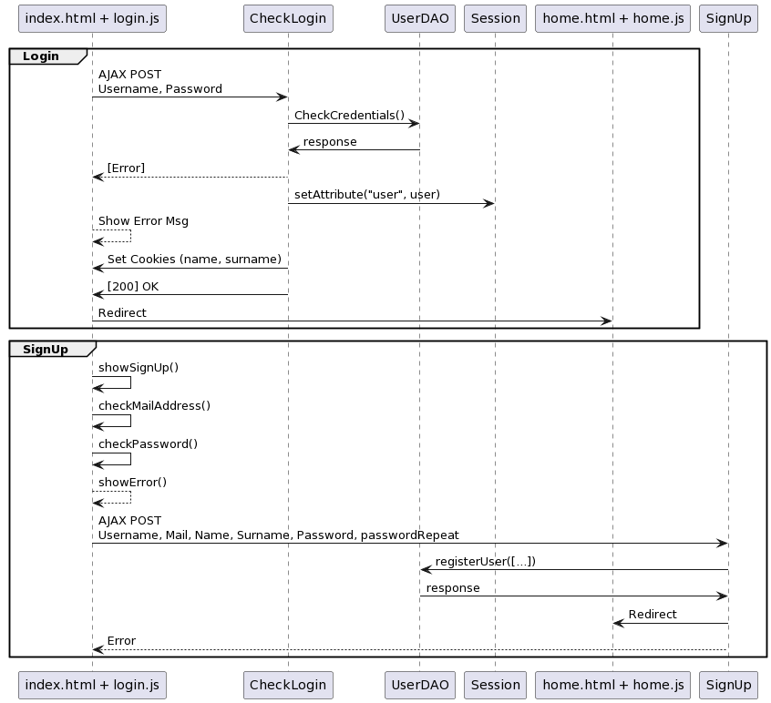
Event: Login / SignUp

Slide 28
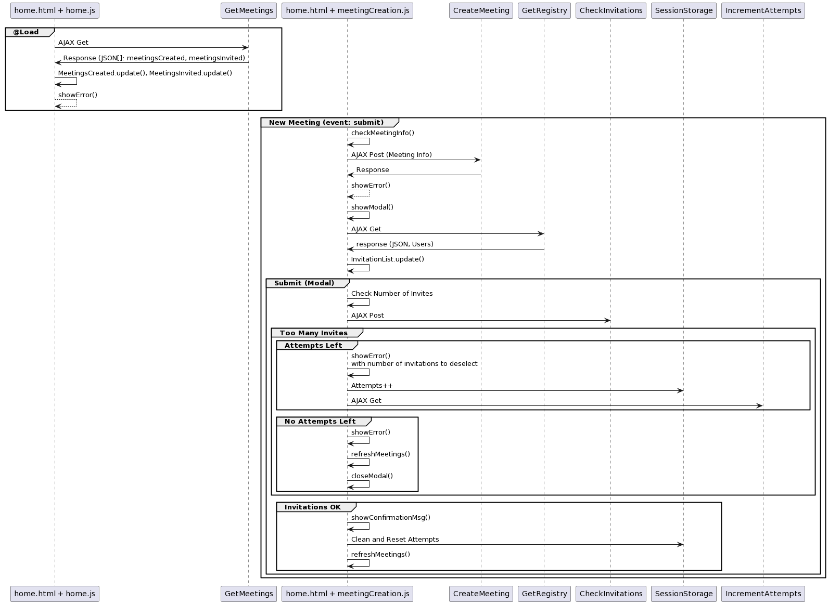
Events: Home

